Slide 1
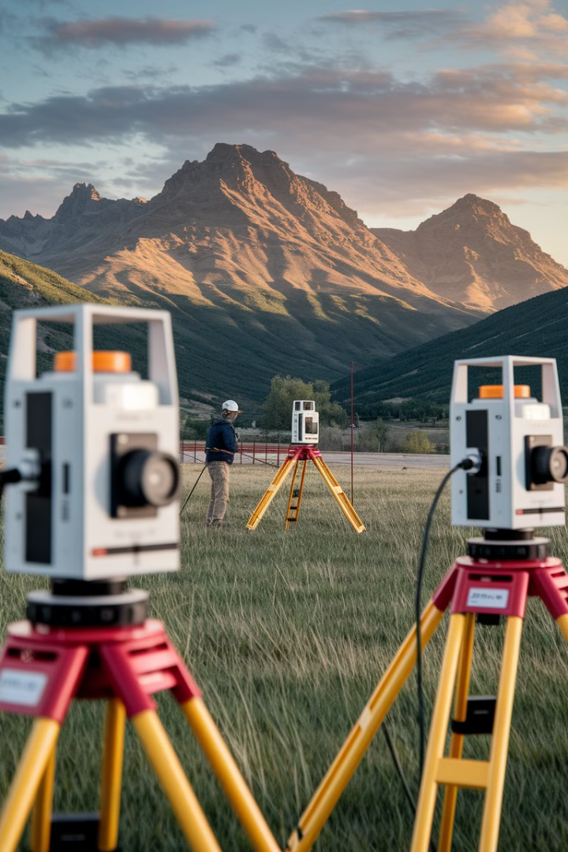
Нівелювання та висотні вимірювання в геодезії
Ласкаво просимо до навчального курсу з нівелювання та висотних вимірювань! У цій презентації ми розглянемо фундаментальні принципи визначення перевищень та висот точок на земній поверхні, що є важливою складовою геодезичних робіт.
Ми детально вивчимо різні види нівелювання, ознайомимось із будовою сучасних нівелірів та методиками проведення робіт. Особливу увагу приділимо практичним аспектам вимірювань, обробці результатів та специфіці роботи в складних умовах, включаючи шахтні виробки.
Знання, які ви отримаєте, стануть міцним фундаментом для вашої майбутньої професійної діяльності у сфері геодезії, будівництва та гірничої справи.

Slide 2
Види нівелювання: загальний огляд
1
Геометричне нівелювання
2
Тригонометричне нівелювання
Основане на використанні горизонтального променя візування та вертикально встановлених рейок. Найточніший метод, що забезпечує точність до 0,5-1 мм на 1 км ходу. Використовується для створення державних висотних мереж та відповідальних інженерних робіт.
Визначення перевищень шляхом вимірювання кутів нахилу та відстаней. Точність методу становить 2-5 см на 1 км ходу. Ефективне в гірській місцевості та при значних перепадах висот між точками.
3
Барометричне нівелювання
Базується на залежності атмосферного тиску від висоти. Найменш точний метод (точність 0,5-1 м), але дозволяє швидко визначати приблизні висоти у важкодоступних районах та для рекогносцирувальних робіт.

Slide 3
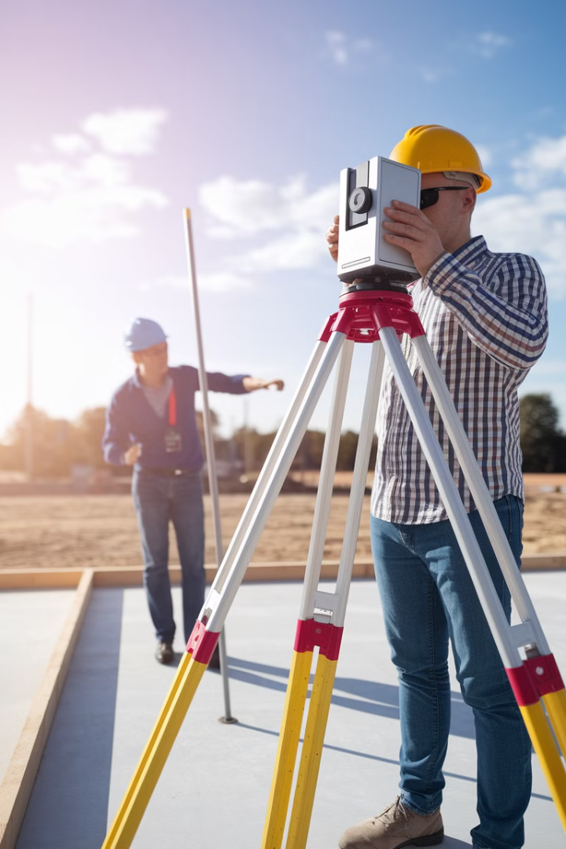
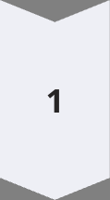
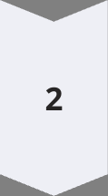
Геометричне нівелювання: принципи та особливості
Принцип горизонтального променя
Базується на створенні горизонтальної лінії візування за допомогою нівеліра. Промінь візування паралельний до поверхні геоїда і перпендикулярний до прямовисних ліній у точках спостереження.
Перевищення між точками
Визначається як різниця відліків по рейках, встановлених вертикально на точках. Формула h = a - b, де a - відлік на задній рейці, b - відлік на передній рейці.
Методи спостережень
Спосіб "із середини", коли нівелір встановлюється приблизно посередині між точками, та спосіб "вперед", коли нівелір встановлюється на одній з точок. Перший метод точніший, бо виключає вплив кривизни Землі та рефракції.

Slide 4
Тригонометричне нівелювання
Формула перевищення
Інструменти
h = S·tg(α) + i - v, де S - похила відстань, α - кут нахилу, i - висота приладу, v - висота візирної цілі
1
Теодоліти, тахеометри, електронні тахеометри з автоматичним визначенням перевищень
2
Застосування
Точність
Топографічні зйомки, інженерно-геодезичні роботи у гірській місцевості, швидкі вимірювання перевищень
4
Залежить від точності кутових вимірювань та відстаней. За сприятливих умов може досягати 2-5 см на 1 км ходу
3
Тригонометричне нівелювання особливо ефективне при значних перепадах висот між точками та у випадках, коли геометричне нівелювання технічно складно виконати. У сучасних електронних тахеометрах процес визначення перевищень повністю автоматизований.

Slide 5
Барометричне нівелювання
Фізичний принцип
Формула Бабіне
Методика вимірювань
Базується на залежності атмосферного тиску від висоти над рівнем моря. На кожні 12 м підйому тиск зменшується приблизно на 1 мм рт. ст. при нормальних умовах. Використовуються барометри-анероїди або цифрові барометричні висотоміри.
h = 16000 · (1 + 0,004·t) · (P₁ - P₂)/(P₁ + P₂), де P₁ і P₂ - показники тиску на двох станціях, t - середня температура повітря в градусах Цельсія. Точність залежить від стабільності метеорологічних умов.
Спостереження виконують за схемою "АБАБА" (А - вихідна точка, Б - визначувана точка), щоб врахувати добові коливання тиску. Для підвищення точності використовують два комплекти приладів та виконують синхронні спостереження.
Сучасне барометричне нівелювання використовує цифрові альтиметри з GPS-позиціонуванням, що значно підвищує зручність та оперативність вимірювань при збереженні їхньої відносно невисокої точності.

Slide 6
Оптичні нівеліри: будова та класифікація
Класи точності
Конструктивні особливості
Високоточні нівеліри (Н-05, Н-1) забезпечують точність 0,5-1 мм на 1 км подвійного ходу. Використовуються для прецизійних робіт та державного нівелювання I-II класів.
Глухі нівеліри мають жорстке з'єднання зорової труби з рівнем, що забезпечує високу точність, але вимагає ретельного горизонтування приладу.
Нівеліри з компенсаторами обладнані маятниковими або рідинними системами, які автоматично встановлюють візирну вісь горизонтально при нахилах приладу до 10-15′, що прискорює роботу та підвищує продуктивність.
Точні нівеліри (Н-3) з точністю 3 мм на 1 км подвійного ходу застосовуються для нівелювання III-IV класів та інженерно-геодезичних робіт підвищеної точності.
Основними елементами конструкції оптичного нівеліра є: зорова труба, циліндричний рівень або компенсатор нахилу, елеваційний гвинт, підставка з підйомними гвинтами, горизонтальний круг та навідні пристрої, що забезпечують точне наведення на рейку.

Slide 7
Цифрові та лазерні нівеліри
Цифрові нівеліри
1
Обладнані електронною системою зчитування штрих-кодових рейок. Автоматично визначають відліки, розраховують перевищення та висоти точок. Висока точність (0,3-1,0 мм/км) поєднується з автоматичною реєстрацією результатів та усуненням помилок спостерігача.
2
Лазерні нівеліри
Створюють видиму лазерну площину або промінь для визначення горизонту. Розрізняють ротаційні (формують горизонтальну чи похилу площину) та лінійні (проектують лінію). Працюють з приймачами лазерного випромінювання або безпосередньо на видимому промені.
Самовирівнювальні нівеліри
3
Оснащені маятниковими або електронними компенсаторами для автоматичного встановлення горизонтального променя. Дозволяють швидко розпочинати роботу без тривалого горизонтування, що підвищує продуктивність польових вимірювань.
Сучасні цифрові та лазерні нівеліри часто оснащуються модулями GPS/GNSS, Bluetooth та Wi-Fi для інтеграції у геоінформаційні системи та забезпечення дистанційного керування, що значно розширює їх функціональні можливості.

Slide 8
Нівелірні рейки: види та особливості
Шашкові рейки
Штрих-кодові рейки
Інварні рейки
Класичні дерев'яні або алюмінієві рейки з сантиметровими поділками у вигляді червоно-білих або чорно-білих шашок. Довжина 3-4 м. Поділки дозволяють брати відліки з точністю до 1 мм при використанні оптичних нівелірів.
Мають спеціальний чорно-білий код, який зчитується цифровими нівелірами. Забезпечують автоматичне визначення відліків з високою точністю та виключають помилки спостерігача при зчитуванні відліків.
Виготовлені з використанням інварної стрічки, що має мінімальний коефіцієнт теплового розширення. Використовуються для високоточного нівелювання I-II класів, де необхідно мінімізувати вплив температурних деформацій.
Для забезпечення правильного положення рейок під час вимірювань використовують спеціальні підкладки (башмаки) або костилі. У високоточному нівелюванні застосовують спеціальні штативи та підпорки для рейок, що забезпечують їх стабільне вертикальне положення.

Slide 9
Перевірки та юстування нівелірів
Перевірка компенсатора
Головна перевірка нівеліра
Перевірка сітки ниток
Перевірка круглого рівня
У нівелірах з компенсатором перевіряється правильність його роботи. Відліки по рейці не повинні змінюватися при незначних нахилах приладу. Перевірка виконується штучним нахилом нівеліра та контролем стабільності відліків.
Візирна вісь має бути паралельною до осі циліндричного рівня (для нівелірів з рівнем) або горизонтальною (для нівелірів з компенсатором). Виконується за методикою Кукавського або методом подвійного нівелювання з різних відстаней.
Горизонтальна нитка сітки повинна бути перпендикулярною до осі обертання нівеліра. Перевірка виконується наведенням на рейку та порівнянням відліків при різних положеннях горизонтальної нитки.
Вісь круглого рівня повинна бути паралельною до осі обертання нівеліра. Перевіряється приведенням бульбашки рівня у нуль-пункт та поворотом приладу на 180°. Якщо бульбашка зміщується, положення виправляють юстувальними гвинтами.

Slide 10
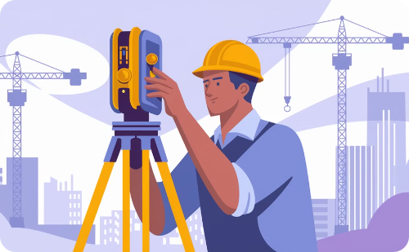
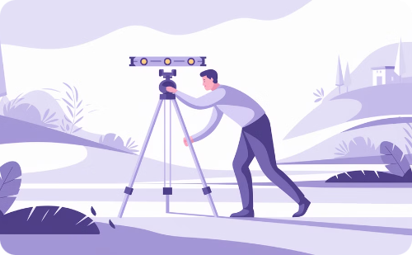
Підготовка до нівелювання
Підготовка станцій
Місця встановлення нівеліра (станції) обираються з умови забезпечення видимості на рейки та оптимальних відстаней між станцією та рейками. У технічному нівелюванні відстані до рейок не повинні перевищувати 100-150 м для забезпечення належної точності.
Перевірка приладу
Встановлення штатива
Перед початком робіт виконується зовнішній огляд нівеліра та рейок. Перевіряється комплектність, відсутність пошкоджень та функціонування рухомих частин. Проводяться спрощені перевірки круглого рівня та компенсатора для забезпечення належної точності вимірювань.
Штатив встановлюється на стійкому ґрунті, ніжки втоплюються в землю для забезпечення стабільності. При роботі на твердому покритті використовуються спеціальні наконечники. Головка штатива приводиться приблизно в горизонтальне положення за допомогою регулювання довжини ніжок.

Slide 11
Методика геометричного нівелювання способом "із середини"
Зняття відліків
1
Відлік спочатку на задню рейку (a), потім на передню (b)
2
Обчислення перевищення
h = a - b
3
Контроль вимірювань
Вимірювання по чорній та червоній сторонах рейок
4
Горизонтування приладу
За допомогою круглого та циліндричного рівнів
5
Встановлення станції
Нівелір розміщується приблизно посередині між точками
Для підвищення точності вимірювань нівелір встановлюється так, щоб відстані до задньої та передньої рейок були приблизно однаковими. Це дозволяє виключити вплив кривизни Землі та рефракції, а також зменшити вплив непаралельності візирної осі та осі рівня.
У технічному нівелюванні відліки беруться по середній нитці сітки, а в точному та високоточному - додатково по далекомірних нитках для контролю відстаней та перевірки горизонтальності візирного променя.

Slide 12
Нівелювання способом "вперед"
Обчислення висоти точки
1
HB = HA + i - b
Визначення перевищення
2
h = i - b
Зняття відліку по рейці
3
Відлік b по рейці на точці B
Вимірювання висоти приладу
4
Вимірювання i від точки A до осі візування
Встановлення нівеліра
5
Нівелір встановлюється над точкою A
Спосіб "вперед" використовується переважно в інженерних роботах, коли необхідно перенести проектну відмітку в натуру або при неможливості встановлення нівеліра посередині між точками. Спосіб менш точний, ніж нівелювання "із середини", оскільки на результат впливають похибки визначення висоти приладу та не компенсується вплив кривизни Землі й рефракції.

Slide 13
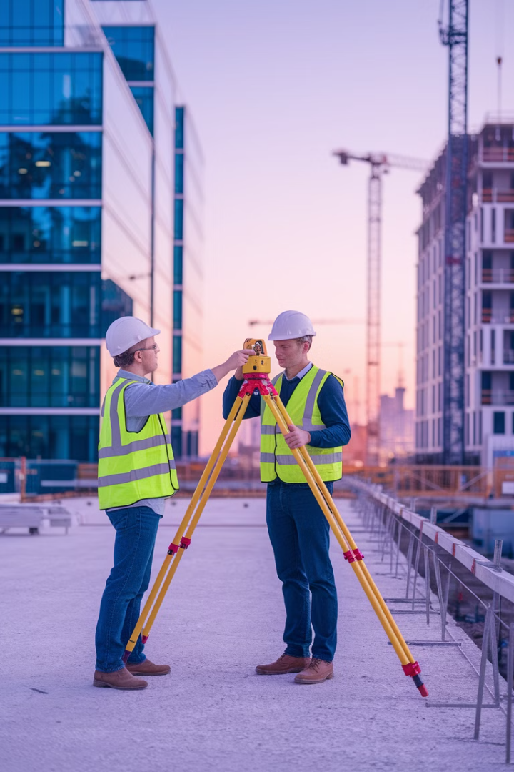
Технічне нівелювання: методика та допуски
100м
10мм√L
Максимальна відстань до рейки
Допустима нев'язка
Найбільша допустима відстань від нівеліра до рейки при технічному нівелюванні, що забезпечує задовільну видимість поділок рейки.
Формула для розрахунку допустимої нев'язки в замкнутому ході технічного нівелювання, де L - довжина ходу в км.
400м
Довжина візирного променя
Сумарна довжина променя візування на станції не повинна перевищувати 400 м при технічному нівелюванні.
При технічному нівелюванні відліки беруться по чорній та червоній сторонах рейки для контролю та підвищення точності. Різниця між перевищеннями, визначеними за чорними та червоними сторонами рейок, не повинна перевищувати 5 мм. Технічне нівелювання широко застосовується в інженерно-геодезичних роботах при будівництві та експлуатації споруд.

Slide 14
Нівелювання IV класу
Показник
Значення
Примітка
Довжина ходу між вихідними реперами
≤ 8 км
У системі замкнутих полігонів
Периметр полігону
≤ 24 км
Для окремого полігону
Накопичення перевищення на 1 км ходу
≤ 5 мм
Середня квадратична похибка
Допустима нев'язка в полігоні
20 мм√L
L - периметр полігону в км
Максимальна відстань від нівеліра до рейки
100 м
Однакова в обох напрямках
Нерівність плеч на станції
≤ 5 м
При відстані до рейок не більше 100 м
Нівелювання IV класу є важливою складовою державної висотної мережі, яка забезпечує висотні обґрунтування для топографічних знімань масштабів 1:5000 - 1:500. Воно виконується нівелірами типу Н-3 з компенсаторами або глухими нівелірами аналогічної точності.
Для підвищення точності роботи виконуються в сприятливих умовах: у хмарну погоду або в ранкові та вечірні години при слабких турбулентних потоках повітря, рівномірному освітленні та відсутності сильних вітрів.

Slide 15
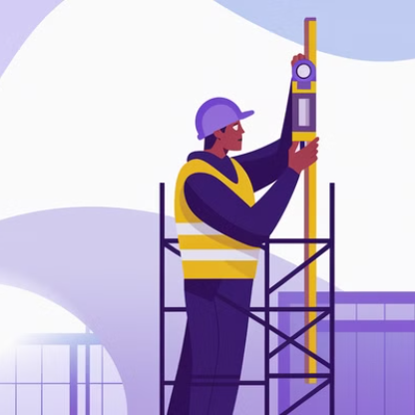
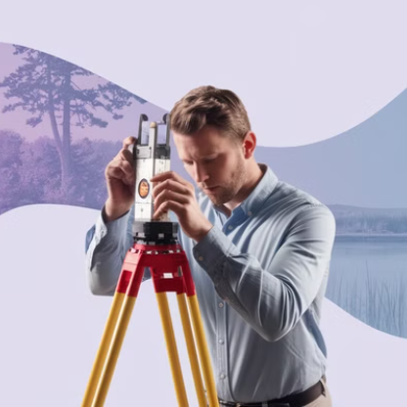
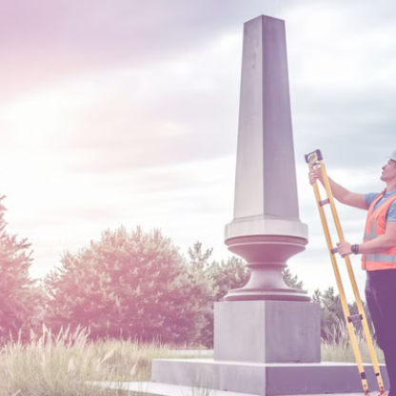
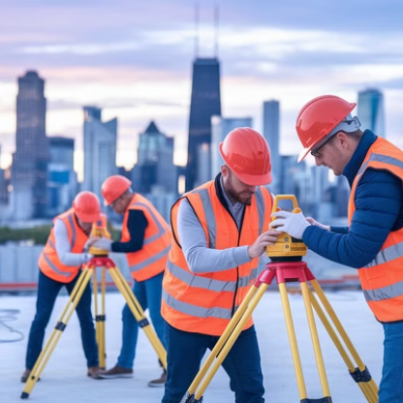
Нівелювання III класу
Нівелювання III класу виконується нівелірами типу Н-3 з використанням штатних штрихових або шашкових рейок. Довжина ходу між вихідними пунктами не повинна перевищувати 10 км, а периметр полігону – 30 км. Гранично допустима нев'язка в замкнутому полігоні або ході між вихідними пунктами розраховується за формулою 10 мм√L, де L – довжина ходу в кілометрах.
Спостереження виконуються при двох горизонтах приладу з перестановкою рейок. На кожній станції визначають два перевищення: за основною та додатковою шкалами (чорною та червоною сторонами рейок). Середня квадратична похибка нівелювання на 1 км ходу не повинна перевищувати 3 мм.

Slide 16
Нівелювання I-II класів: особливості високоточних вимірювань
Прилади та обладнання
Методика спостережень
Точність та допуски
Високоточні нівеліри Н-05, Н-1 або цифрові нівеліри з точністю не нижче 0,5 мм на 1 км подвійного ходу. Інварні рейки з поділками через 0,5 см та спеціальними штативами-підставками. Температура інварних стрічок вимірюється термометрами.
Нівелювання виконується в прямому та зворотному напрямках за програмою ЗППЗ (задня-передня-передня-задня) на кожній станції. Відстані від нівеліра до рейок вимірюються з точністю до 0,1 м та витримуються рівними. Нерівність плеч не повинна перевищувати 0,5 м.
Нівелювання I класу: середня квадратична похибка ≤ 0,5 мм/км, допустима нев'язка 3 мм√L. Нівелювання II класу: середня квадратична похибка ≤ 0,8 мм/км, допустима нев'язка 5 мм√L. Розходження перевищень між прямим і зворотним ходами ≤ 3 мм√L для I класу.
Нівелювання I-II класів виконується в найбільш сприятливі періоди року: навесні після відтавання ґрунту та восени до заморозків. Щоденні спостереження проводяться у ранкові та вечірні години при слабких коливаннях зображення та рівномірному освітленні.

Slide 17
Нівелірні ходи і мережі
Державна нівелірна мережа
Нівелірні ходи в інженерній геодезії
Складається з нівелірних ліній I-IV класів, що утворюють полігони різних порядків. Лінії I класу прокладаються вздовж основних магістралей та утворюють полігони з периметром 1500-2000 км. Лінії II класу розділяють полігони I класу на полігони з периметром 500-600 км.
Розрізняють замкнуті ходи (полігони), розімкнуті ходи між вихідними пунктами та висячі ходи. Замкнуті та розімкнуті ходи дозволяють контролювати точність вимірювань за величиною нев'язки. Висячі ходи застосовуються лише у виняткових випадках.
При проектуванні нівелірних ходів враховуються: необхідна точність, розташування вихідних пунктів, рельєф місцевості, наявність перешкод та вимоги нормативних документів. Оптимальна довжина ходу визначається виходячи з накопичення похибок та економічної ефективності робіт.
Лінії III класу утворюють полігони з периметром 150-200 км, а лінії IV класу забезпечують згущення мережі для топографічних знімань та інженерних робіт. Система забезпечує поступове підвищення точності визначення висот від IV до I класу.

Slide 18
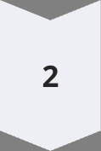
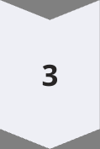
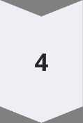
Обробка результатів нівелювання: польові обчислення
Обчислення середнього перевищення на станції
За відліками по чорній та червоній сторонах рейок визначаються два перевищення. Різниця між ними не повинна перевищувати контрольного допуску (5-10 мм залежно від класу нівелювання). Середнє перевищення обчислюється як півсума двох значень.
Контроль постійної різниці рейок
Різниця відліків по червоній та чорній сторонах рейки має бути постійною величиною, що дорівнює номіналу п'ятки рейки (зазвичай 4700-4800 мм). Відхилення цієї різниці від номіналу вказує на помилки у відліках або пошкодження рейки.
Підрахунок суми перевищень у ході
Обчислюється сума всіх середніх перевищень в нівелірному ході. У замкнутому ході теоретична сума перевищень має дорівнювати нулю. В розімкнутому ході між вихідними пунктами - різниці висот кінцевого та початкового пунктів.
Визначення нев'язки та її розподіл
Нев'язка обчислюється як різниця між сумою виміряних перевищень та теоретичною сумою. Якщо нев'язка не перевищує допустимого значення, вона розподіляється пропорційно до довжин секцій або кількості станцій у ході.

Slide 19
Камеральна обробка результатів нівелювання
Перевірка польових журналів
1
Контроль правильності обчислення перевищень на станціях, постійної різниці рейок та сум перевищень. Виявлення грубих помилок та перевірка дотримання допусків. Аналіз розходжень у перевищеннях, отриманих у прямому та зворотному ходах.
2
Врівноваження нівелірних мереж
Застосування математичних методів для вирівнювання результатів вимірювань: метод послідовних наближень, корелатний або параметричний способи. У простих мережах використовується пропорційний розподіл нев'язок, у складних – метод найменших квадратів.
Обчислення висот пунктів
3
Після вирівнювання обчислюються висоти всіх пунктів нівелірної мережі. Висота будь-якого пункту дорівнює висоті попереднього пункту плюс виправлене перевищення. Контроль обчислень виконується за замкнутими полігонами або ходами.
4
Складання каталогу висот
Формування підсумкового документа з остаточними значеннями висот усіх пунктів, їх координатами, описами місцеположення та іншими характеристиками. Каталог доповнюється схемою мережі з оцінкою точності визначення висот пунктів.

Slide 20
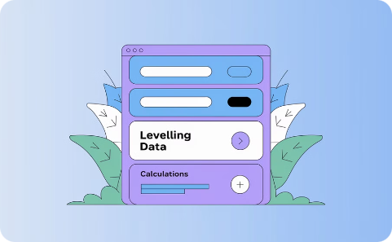
Сучасне програмне забезпечення для обробки результатів нівелювання
Спеціалізоване ПЗ для геодезії
Побудова цифрових моделей рельєфу
Мобільні додатки для польових робіт
Програмні комплекси CREDO, Trimble Business Center, Leica Geo Office та інші дозволяють автоматизувати всі етапи обробки: від введення даних до формування звітної документації. Забезпечують автоматичне врівноваження мереж, виявлення помилок та оцінку точності результатів.
На основі даних нівелювання створюються цифрові моделі рельєфу (ЦМР) з використанням різних методів інтерполяції: триангуляція Делоне, кригінг, обернено зважених відстаней. ЦМР використовуються для проектування споруд, розрахунку об'ємів земляних робіт та аналізу рельєфу.
Сучасні мобільні додатки дозволяють вводити дані нівелювання безпосередньо в полі, контролювати їх якість в режимі реального часу та передавати в офіс через хмарні сервіси. Інтеграція з GNSS-приймачами забезпечує визначення координат станцій та прив'язку до геоінформаційних систем.

Slide 21
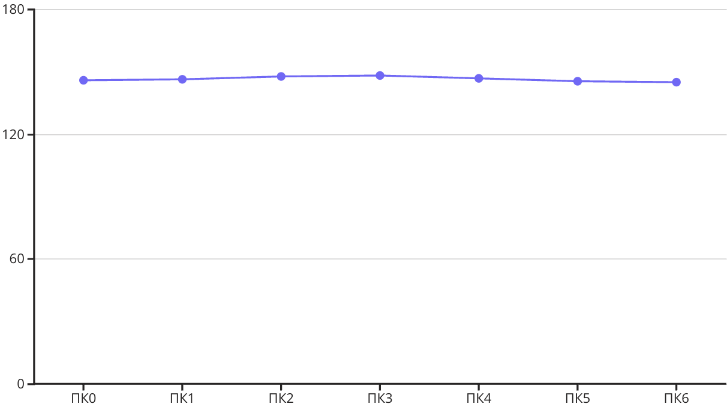
Профільне нівелювання: методика та застосування
Профільне нівелювання застосовується при проектуванні та будівництві лінійних споруд: доріг, трубопроводів, каналів. Його мета – визначення висот точок вздовж заданої лінії для побудови поздовжнього профілю місцевості. Відстані між пікетами зазвичай становлять 100 м, а на ділянках зі складним рельєфом додатково визначаються висоти плюсових точок.
Результати профільного нівелювання відображаються у вигляді поздовжнього профілю, на якому зображується рельєф місцевості, проектна лінія споруди та основні технічні параметри. Вертикальний масштаб профілю зазвичай у 10 разів більший за горизонтальний для наочності зображення рельєфу.

Slide 22
Площинне нівелювання: методи та застосування
Метод квадратів
Метод паралельних ліній
Територія розбивається на квадрати зі стороною 10-100 м. Нівелювання виконують по вершинах квадратів. Метод забезпечує рівномірну щільність точок і використовується для створення топографічних планів, проектування вертикального планування.
Нівелювання виконується вздовж паралельних ліній з постійним кроком. Ефективний для витягнутих ділянок: доріг, каналів. Забезпечує більшу продуктивність порівняно з методом квадратів при меншій рівномірності точок.
1
2
Полярний метод
Метод характерних точок
Точки визначаються в полярних координатах від центральної станції. Застосовується на невеликих ділянках зі складним рельєфом, де розбивка регулярної сітки утруднена. Часто використовується при роботі з електронними тахеометрами.
Нівелюються тільки характерні точки рельєфу: вершини, западини, перегини схилів. Найбільш економічний метод, але вимагає від виконавця досвіду та вміння "читати" рельєф місцевості.
4
3
Результати площинного нівелювання використовуються для створення планів з горизонталями, розрахунку об'ємів земляних робіт, проектування вертикального планування територій та моделювання поверхні для інженерних розрахунків.

Slide 23
Особливості нівелювання в шахтних умовах
1
Обмежена видимість та простір
2
Висока вологість та запиленість
3
Вплив гірничого тиску
Репери у підземних виробках піддаються впливу гірничого тиску, що викликає їх зміщення. Це вимагає регулярного оновлення висотної основи через періодичне повторне нівелювання. В активних зонах зрушення гірничих порід нівелірні ходи прокладаються за спеціальними програмами для визначення динаміки деформацій.
Характерними особливостями шахтного нівелювання є обмеженість простору в гірничих виробках, недостатнє освітлення та складність встановлення нівеліру й рейок. Використовуються спеціальні короткофокусні нівеліри, компактні штативи та вкорочені рейки. Часто необхідно працювати з неповними відліками по рейці.
Шахтне середовище характеризується підвищеною вологістю, агресивною атмосферою та запиленістю. Прилади потребують спеціального захисту від корозії та забруднення. Для освітлення рейок використовуються акумуляторні ліхтарі у вибухобезпечному виконанні, що дозволяють отримати рівномірне підсвічування.
При зйомці вертикальних і похилих виробок часто комбінують методи геометричного та тригонометричного нівелювання. У складних випадках використовують гідронівелювання з використанням рідинних рівнів для визначення перевищень між точками, недоступними для прямої візуальної лінії.

Slide 24
Передача висотних відміток у підземні виробки
Механічний спосіб
Оптичний спосіб
Використання мірних дротів або стрічок, опущених у ствол шахти. На нижньому кінці закріплюється вантаж для натягу. Відлік беруть за допомогою нівеліра на верхньому кінці стрічки та на репері біля устя ствола. У нижній точці також беруть відлік по стрічці та по репері в підземній виробці.
Застосування оптичних або лазерних приладів для проектування точок з поверхні в ствол шахти. Використовуються спеціальні шахтні центрири або лазерні вертикалі. Метод забезпечує вищу точність (до 5-10 мм), але вимагає хорошої видимості по всій глибині ствола.
Для підвищення точності використовують спеціальні компараторні стрічки з інварного сплаву та враховують поправки за температуру, розтяг від власної ваги та пружну деформацію. Точність методу становить 1-3 см залежно від глибини ствола та умов вимірювань.
При використанні лазерних приладів проектування може виконуватись як зверху вниз, так і з нижньої точки вгору. Для фіксації положення лазерного променя використовуються спеціальні світлочутливі мішені або цифрові датчики, що забезпечують автоматичну реєстрацію.
У сучасній практиці для передачі висот у глибокі шахти часто використовують комбіновані методи з використанням високоточних електронних рівнів, гідростатичного нівелювання та барометричного нівелювання за спеціальними програмами спостережень для контролю результатів.

Slide 25
Гідростатичне нівелювання
Принцип методу
Переваги методу
Сфери застосування
Базується на властивості рідини в сполучених посудинах встановлюватись на одному рівні. Система складається з двох або більше вимірювальних посудин, з'єднаних шлангом, заповненим водою або спеціальною рідиною. Різниця висот між точками визначається як різниця відліків по шкалах на вимірювальних посудинах.
Висока точність визначення перевищень (до 0,01-0,05 мм) при використанні спеціальних цифрових датчиків. Можливість вимірювання перевищень між точками без прямої видимості. Автоматизація процесу вимірювань та моніторингу деформацій в реальному часі. Нечутливість до рефракції та кривизни Землі.
Моніторинг деформацій інженерних споруд: гребель, атомних електростанцій, мостів. Високоточні вимірювання в шахтах та тунелях. Моніторинг осідань фундаментів будівель та споруд. Передача висот через водні перешкоди. Вимірювання деформацій великих промислових установок та прецизійного обладнання.
Сучасні системи гідростатичного нівелювання обладнані цифровими датчиками тиску або положення рівня рідини, що забезпечують автоматичне зняття показань та їх передачу на комп'ютер. Це дозволяє організувати безперервний моніторинг деформацій споруд з автоматичним сигналізуванням при перевищенні допустимих значень.

Slide 26
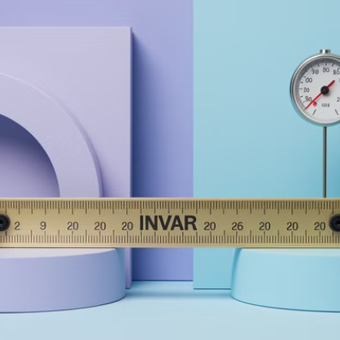
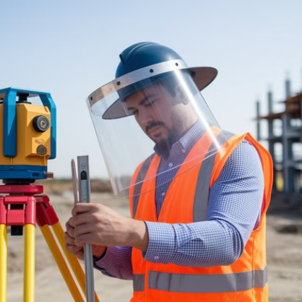
Особливості прецизійного нівелювання
Прецизійне нівелювання забезпечує найвищу точність визначення перевищень (0,1-0,3 мм на станції) та використовується для моніторингу деформацій інженерних споруд, при монтажі високоточного обладнання та вивченні вертикальних рухів земної кори. Для досягнення такої точності застосовуються спеціальні методики та обладнання.
Основними особливостями прецизійного нівелювання є: використання високоточних нівелірів з мікрометренними відліковими пристроями, інварних рейок з термометрами для врахування температурних деформацій, спеціальних штативів та підставок для забезпечення стабільності інструментів. Спостереження виконуються за спеціальними програмами, що включають багаторазові вимірювання з перестановкою рейок та зміною горизонту приладу.

Slide 27
Супутникові методи визначення висот
Інтеграція з традиційними методами
Методи супутникових спостережень
Перехід від еліпсоїдальних до нормальних висот
Принцип визначення висот за допомогою GNSS
Статичний метод забезпечує найвищу точність (5-10 мм за висотою), але вимагає тривалих спостережень (від 30 хв до кількох годин). Кінематичні методи (RTK, Stop&Go) дозволяють визначати висоти з точністю 1-3 см у реальному часі, що достатньо для багатьох інженерних задач.
На практиці часто використовують комбінацію супутникових та традиційних методів нівелювання. GNSS застосовують для створення розрідженої мережі опорних пунктів, а геометричне нівелювання - для згущення мережі та виконання високоточних робіт на локальних ділянках.
Висоти, отримані з GNSS-вимірювань, є еліпсоїдальними і відрізняються від нормальних (ортометричних) висот, які використовуються в практичній геодезії. Для переходу необхідно враховувати висоту геоїда над еліпсоїдом, яка визначається за допомогою моделей геоїда (EGM2008, UQG та ін.).
Супутникові навігаційні системи (GPS, GLONASS, Galileo, BeiDou) дозволяють визначати тривимірні координати точок, включаючи їх висоту над референц-еліпсоїдом. Висота визначається шляхом вимірювання відстаней до кількох супутників та розв'язання системи рівнянь.

Slide 28
Нівелювання при будівництві та експлуатації інженерних споруд
Розбивочні роботи
Виконавче знімання
Винесення проектних висотних відміток під час будівництва. Контроль правильності влаштування котлованів, фундаментів, монтажу конструкцій. Створення будівельних осей та рівнів. Точність вимірювань: 2-5 мм.
Контроль відповідності збудованого об'єкта проектній документації. Фіксація фактичних висотних відміток конструкцій та елементів споруд. Створення виконавчої документації. Точність вимірювань: 1-3 мм.
1
2
Спостереження за деформаціями
Монтаж обладнання
Систематичний контроль осідання фундаментів та споруд. Виявлення нерівномірних деформацій та критичних зміщень. Прогнозування поведінки конструкцій. Точність вимірювань: 0,05-0,5 мм.
Встановлення технологічного обладнання в проектне положення. Контроль горизонтальності платформ та основ. Юстування приладів та механізмів. Точність вимірювань: 0,1-1 мм.
4
3
У сучасному будівництві широко застосовуються цифрові та лазерні нівеліри, які дозволяють автоматизувати процес вимірювань та підвищити їх точність. Для моніторингу деформацій відповідальних споруд використовуються автоматизовані системи контролю з безперервною реєстрацією зміщень.

Slide 29
Точність нівелювання та фактори впливу
0.4″
0.07″
0.5мм
Вплив кривизни Землі
Вплив рефракції
Інструментальні похибки
На відстані 100 м похибка через кривизну Землі становить близько 0,8 мм. При нівелюванні "із середини" з рівними плечами цей вплив взаємно компенсується.
Заломлення променя через зміну щільності повітря. Величина рефракції становить приблизно 1/7 від впливу кривизни Землі, але має змінний характер залежно від метеоумов.
Похибки через неточності виготовлення та юстування нівеліра. Для нівелірів технічної точності складають близько 0,5 мм на 50 м.
Точність нівелювання також залежить від зовнішніх умов: температурних деформацій приладів та рейок, вібрацій, нестабільності штативів та підставок, видимості та освітлення. Для зменшення впливу цих факторів при високоточному нівелюванні використовують спеціальні методики: спостереження в сприятливі години доби, захист приладів від сонця та вітру, контроль стабільності штативів.
При плануванні нівелірних робіт важливо враховувати, що середня квадратична похибка нівелювання зростає пропорційно квадратному кореню з довжини ходу. Тому для відповідальних робіт необхідно обмежувати довжину ходів або розділяти їх на секції з проміжним контролем.

Slide 30
Нівелювання водної поверхні
Водомірні пости
Гідростатичне нівелювання акваторій
Спостереження за коливаннями рівня
Спеціальні пункти для спостереження за рівнем води у водоймах. Обладнані рейками, самописцями або автоматичними датчиками рівня. Висоти водомірних постів визначаються нівелюванням від найближчих реперів державної нівелірної мережі з точністю, що відповідає IV класу.
Визначення поверхні водойми шляхом вимірювання глибин та координат точок дна з подальшим додаванням висоти рівня води. Використовуються ехолоти, супутникові приймачі та автоматизовані гідрографічні комплекси. У прибережних зонах точки урізу води визначаються геометричним нівелюванням.
Систематичний моніторинг змін рівня води для гідрологічних прогнозів, вивчення припливів та відливів, контролю за паводками. Сучасні автоматизовані пости обладнані телеметричними системами, що дозволяють отримувати дані в режимі реального часу та передавати їх у центри обробки.
Особливу увагу при нівелюванні водної поверхні приділяють визначенню "нуля графіка" водомірного поста - умовної горизонтальної площини, від якої відлічуються рівні води. Висота "нуля графіка" жорстко прив'язується до державної системи висот, що дозволяє співставляти дані різних водомірних постів та пов'язувати їх з топографічними картами.

Slide 31
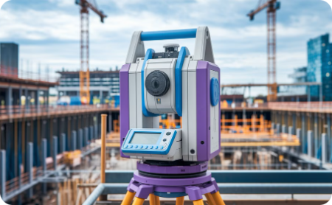
Автоматизовані системи висотного моніторингу
Стаціонарні системи
Роботизовані тахеометри
Центри обробки даних
Комплекси датчиків, постійно встановлених на об'єкті спостережень. Містять електронні рівні, інклінометри, датчики переміщень та деформацій. Дані автоматично реєструються через задані інтервали часу та передаються до центру обробки. Точність вимірювань становить 0,01-0,1 мм.
Високоточні електронні тахеометри з автоматичним наведенням на відбивачі, встановлені в характерних точках споруди. Виконують вимірювання в автоматичному режимі за заданою програмою. Точність визначення висот становить 0,5-2 мм залежно від відстані та умов спостережень.
Програмно-апаратні комплекси для збору, аналізу та візуалізації даних моніторингу. Забезпечують автоматичне виявлення аномальних деформацій, прогнозування зміщень та оповіщення про критичні ситуації. Сучасні системи використовують алгоритми машинного навчання для аналізу тенденцій та раннього виявлення проблем.
Автоматизовані системи висотного моніторингу широко застосовуються на відповідальних інженерних спорудах: греблях, атомних електростанціях, мостах, висотних будівлях. Вони дозволяють безперервно контролювати стан споруд, виявляти потенційно небезпечні деформації та приймати своєчасні рішення щодо запобігання аварійним ситуаціям.

Slide 32
Спеціальні види нівелювання
1
Мікронівелювання
2
Динамічне нівелювання
Високоточне визначення перевищень з точністю 0,001-0,01 мм. Застосовується при монтажі прецизійного обладнання: прискорювачів елементарних частинок, телескопів, гравіметричних приладів. Використовуються спеціальні оптичні або електронні мікронівеліри, гідростатичні системи, лазерні інтерферометри.
Визначення перевищень під час руху платформи з встановленим на ній нівеліром. Використовується при зйомці залізничних колій, автошляхів, трубопроводів. Сучасні системи включають інерційні навігаційні модулі та GNSS-приймачі для безперервного визначення положення рухомої платформи.
3
Гіроскопічне нівелювання
4
3D-лазерне сканування
Визначення напрямку істинної вертикалі за допомогою гіроскопічних пристроїв. Дозволяє встановлювати візирну вісь точно горизонтально без використання рівнів. Особливо ефективне в умовах магнітних аномалій, при роботі поблизу великих металевих конструкцій, в підземних виробках.
Отримання тривимірної моделі об'єкта з одночасним визначенням висот всіх точок. Технологія забезпечує високу щільність висотних вимірювань (до кількох тисяч точок на квадратний метр) при продуктивності, що значно перевищує традиційні методи нівелювання.

Slide 33
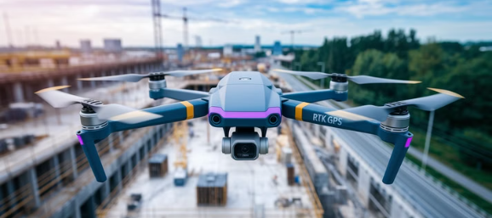
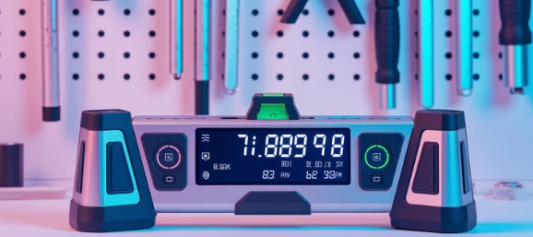
Перспективи розвитку технологій нівелювання
Майбутнє технологій нівелювання пов'язане з комплексною інтеграцією різних методів вимірювань та автоматизацією всіх етапів робіт. Розвиток відбувається в напрямку створення інтелектуальних вимірювальних систем, які поєднують традиційні геодезичні принципи з новітніми досягненнями в галузі електроніки, інформаційних технологій та штучного інтелекту.
Ключовими напрямками розвитку є: впровадження систем доповненої реальності для візуалізації результатів вимірювань безпосередньо на об'єкті; використання безпілотних літальних апаратів для виконання нівелювання важкодоступних територій; застосування технологій машинного навчання для автоматичного виявлення помилок та підвищення точності вимірювань; розвиток супутникових методів визначення висот з міліметровою точністю.

Slide 34
Практичні рекомендації щодо виконання нівелювання
Підготовка до роботи
Контроль якості
Перевірте комплектність та справність обладнання перед виїздом на об'єкт. Виконайте основні перевірки нівеліра. Ознайомтесь із районом робіт, знайдіть на місцевості вихідні репери. Складіть оптимальну схему нівелірних ходів з урахуванням рельєфу та перешкод.
Використовуйте двосторонні рейки для контролю вимірювань. Регулярно перевіряйте постійну різницю рейок. Виконуйте контрольні вимірювання на окремих станціях. При роботі в замкнутих ходах постійно контролюйте накопичення нев'язки, не допускаючи перевищення допуску.
1
2
3
4
Виконання вимірювань
Документування
Працюйте в сприятливі погодні умови - при помірній температурі, без сильного вітру та опадів. Встановлюйте нівелір на стійкій основі, уникаючи пухких ґрунтів та вібруючих поверхонь. Рейки встановлюйте на костилі або башмаки для забезпечення стабільного положення.
Ретельно ведіть польовий журнал, записуйте всі результати вимірювань та умови спостережень. Виконуйте попередні обчислення безпосередньо в полі для своєчасного виявлення помилок. Фотографуйте місця закладання реперів для полегшення їх пошуку в майбутньому.

Slide 35
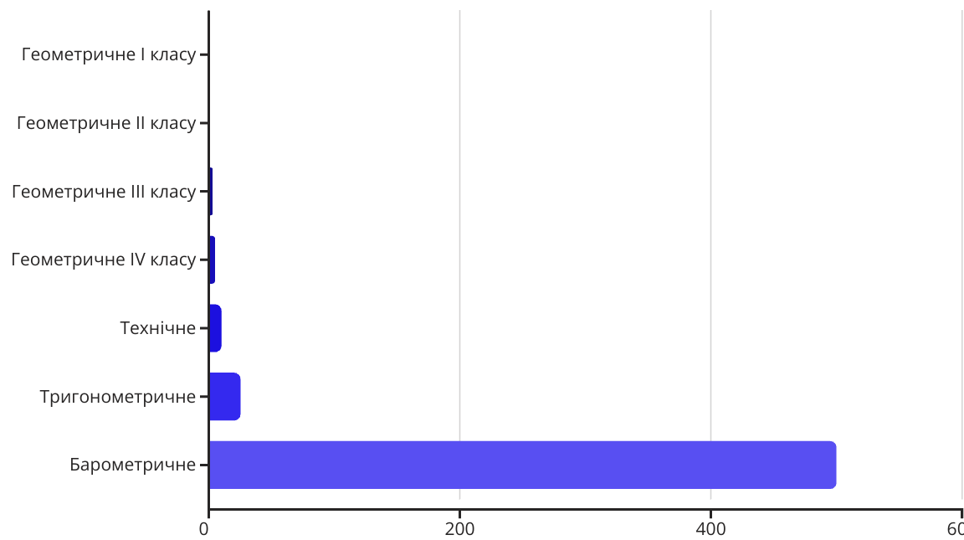
Підсумки та ключові висновки
У цьому курсі ми розглянули основні принципи та методи нівелювання, які є невід'ємною частиною геодезичних робіт. Ми вивчили різноманітні види нівелювання: від класичного геометричного до спеціалізованих методів для складних умов. Ознайомились із сучасними приладами та технологіями, які постійно розвиваються, підвищуючи точність та ефективність вимірювань.
Важливо розуміти, що вибір методу нівелювання залежить від багатьох факторів: необхідної точності, умов місцевості, наявного обладнання та економічних міркувань. Успішне виконання нівелірних робіт вимагає не лише теоретичних знань, але й практичних навичок, уважності та дотримання методик. В інженерній геодезії висотні вимірювання найчастіше є основою для подальшого проектування, будівництва та експлуатації споруд, тому їх точність та надійність мають критичне значення.

